Slide 1
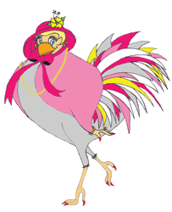

Henny-Penny,
you are cute!

Slide 2




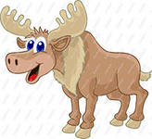



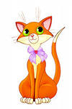
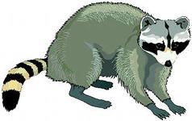
Let’s read the transcription
[aʊ]
[u:]
[ʊ]
[aʊt]
[mu:n]
[kʊk]
[maʊs]
[mu:s]
[jʊ]
[haʊs]
[tu:]
[kʊ´ku:]
[taʊn]
[nu:n]
[pʊt]
[naʊn]
[ku:n]
[pʊs]

Slide 3



Let’s read the transcription
[æ]
[e]
[mæt]
[met]
[kæt]
[let]
[hæt]
[net]
[sæm]
[sent]
[mæn]
[men]

Slide 4

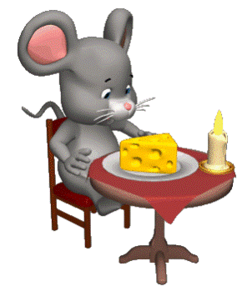
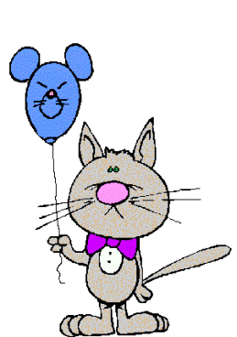
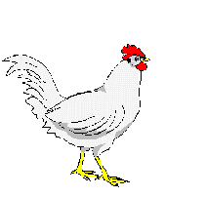
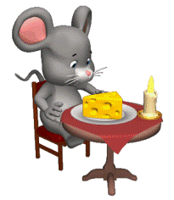

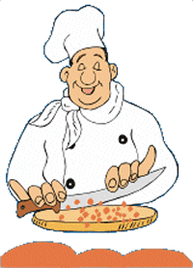

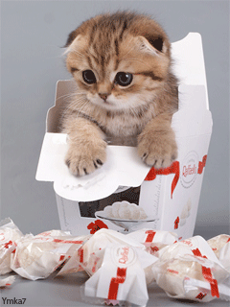
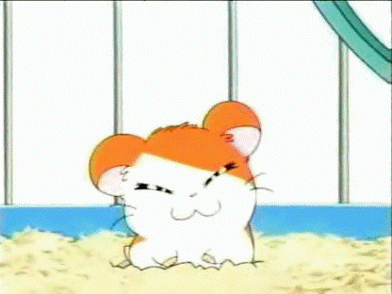
Translate the words
a mouse
a hen
mice
a cat
a moose
a cook
cute [kju:t]
a house
nice

Slide 5

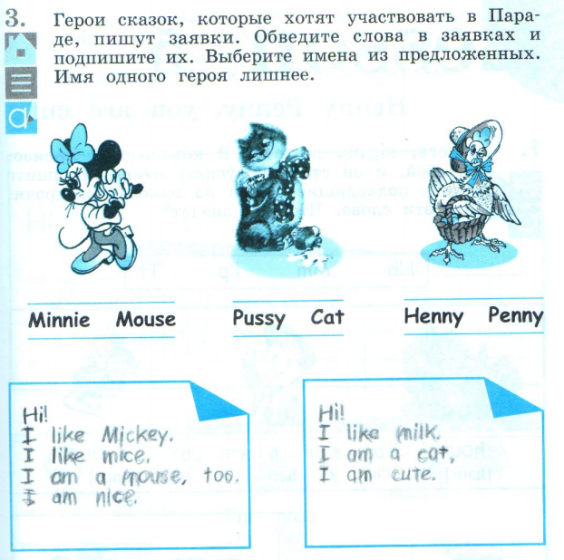
AB:
ex.3
p.9
I am Pussy Cat.
I am Minnie Mouse.

Slide 6

Let’s revise
Nn Ll Mm Kk Hh
Pp Ss Tt
[n]
[l]
[m]
[k]
[h]
[p]
[s]
[t]
[j]
[i]
[ai]
[aʊ]
[ʊ]
[u:]
[e]
[æ]
[ə]

Slide 7




Let’s write and read
Pussy Cat - героиня британских
сказок и стихов. Она живёт в Великобритании. Но ей очень хотелось бы принять участие в чудесном параде.
Помоги Pussy Cat написать заявку на участие в параде.
Вместо картинок
назови слова. А на
месте пропущенных
букв вставь
необходимые.
Pussy Cat
Hi!
I’… a c….
I l..ke ………
I’m [nais] n..ce. (хорошая)
Bye,
P…ss… …..
m
at
i
milk
i
u y
Cat

Slide 8


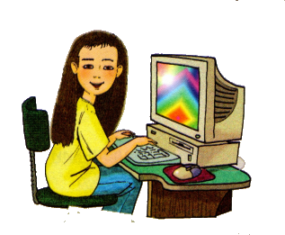

Compare:
Mew-Mew! I’m Pussy-Cat.
I’m a cat. I’m nice.
[mju: mju: | aim ´pusi kæt]
[aim ə kæt | aim nais]
Pussy-Cat!
You are a cat. You are nice.
I like you.
[´pusi kæt]
[jʊ ər ə kæt | jʊ ər nais]
[ai laik jʊ]
Я → ты
I → you

Slide 9



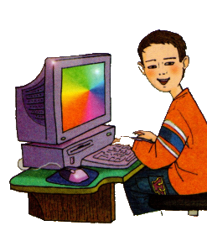

артикль
Henny-Penny!
You are a nice hen.
You are a cute hen.
I like you.
существи-
тельное
(кто? что?)
прилага-
тельное
(какой?)
[ˏheni ´peni]
[jʊ ər ə nais hen]
[jʊ ər ə kju:t hen]
[ai laik jʊ]
В словосочетании существ.+прилаг. артикль ставится перед прилаг.
а
nice
hen

Slide 10
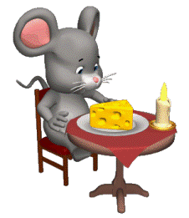
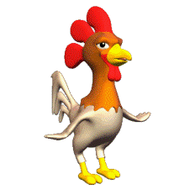
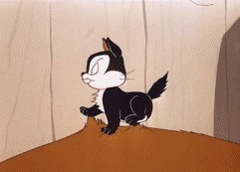

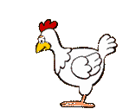
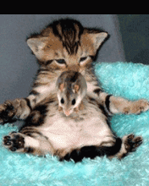
Coставь словосочетания по образцу:
cat / nice
a nice cat
mouse / nice
a nice mouse
hen / nice
a nice hen
cat / cute
a cute cat
mouse / little
a little mouse
hen / cute
a cute hen
mouse / little / and / cat / cute
a little mouse and a cute cat

Slide 11
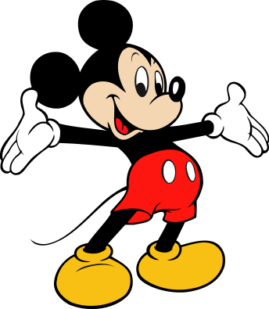
Представь, что тебе надо написать Микки-Маусу. Что ты можешь сказать о нём?
Miсkey Mouse!
You are a little mouse.
You are a nice mouse.
I like you.

